Slide 1
第六章不完全訊息賽局
第一節 何謂不完全訊息賽局
第二節不完全訊息靜態賽局實例分析
第三節不完全訊息動態賽局
第四節完全貝氏Nash均衡 (SPNE)
第五節薛爾頓顫抖手賽局

Slide 2
第一節 何謂不完全訊息賽局
觀念
對參與者而言，他們在決策時無法掌握足夠的訊息，所以他們不完全清楚其他參與者不同策略時， 只能以猜測方式對方出招的機率，因此其策略是呈現預期收益(expected payoff)。

Slide 3
型一:
SONY的生產成本是高或低，唯有SONY本身知道，VIZIO只能猜測
兩家公司“同步出招”
對VIZIO只能用主觀機率方式, 猜測SONY是屬高或低生產成本的機率，然後計算其進入或不進入的預期收益。
圖6-1-1 (A) SONY及VIZIO之間的策略競爭

Slide 4
以VIZIO 角度所呈現的不完全訊息靜態賽局
圖6-1-1 (B) SONY及VIZIO之間的策略競爭

Slide 5
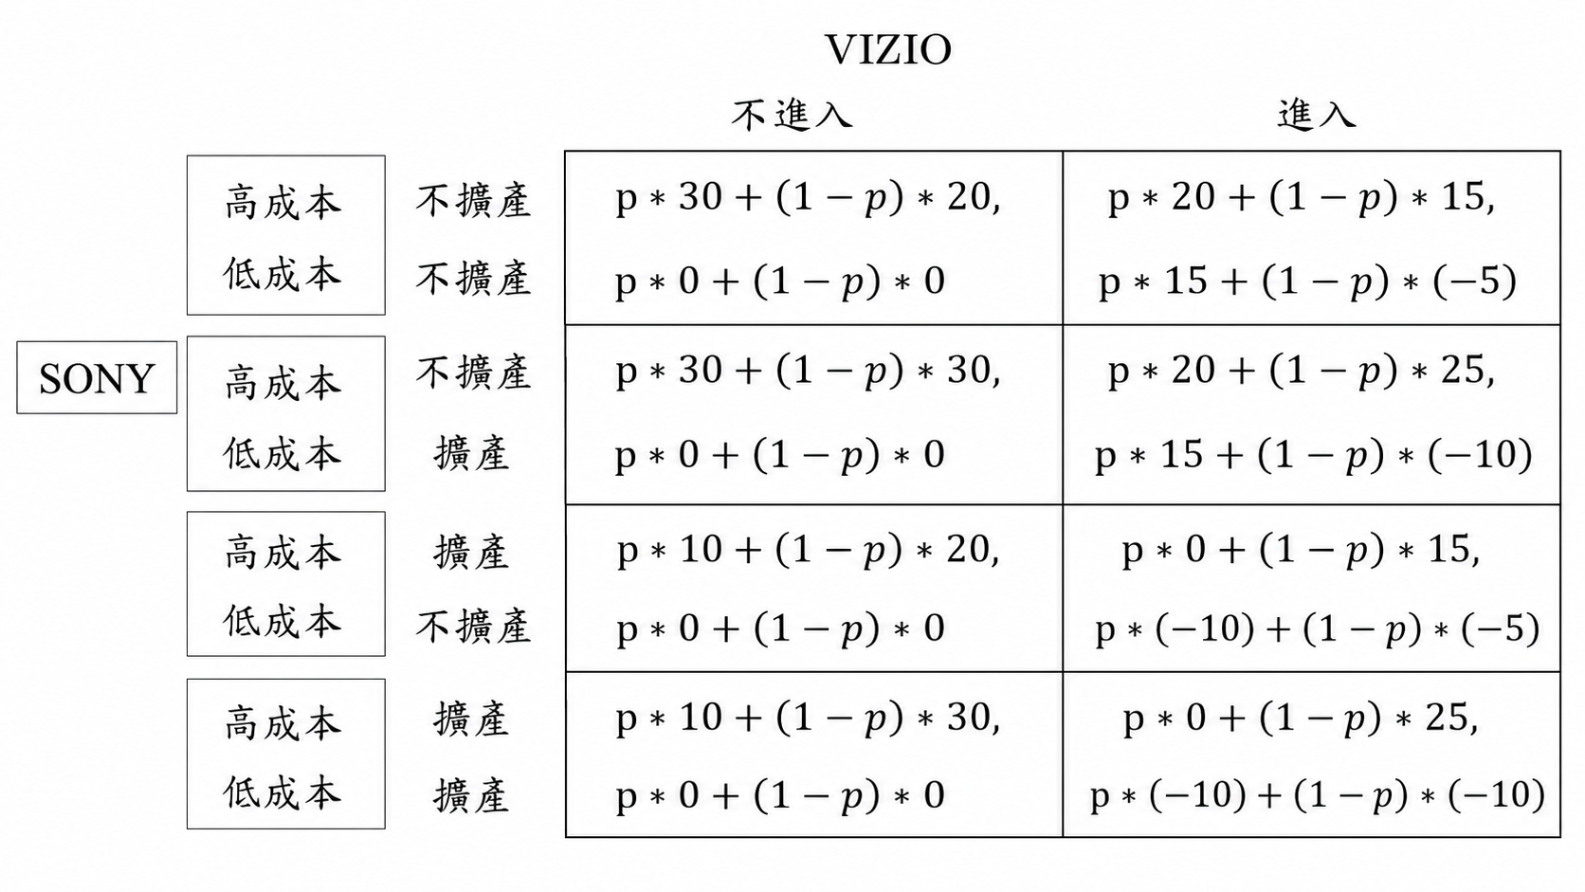
圖6-1-1擴展式轉成的標準式

Slide 6
對SONY而言, 因成為完全訊息,此局將成為兩個同步賽局

Slide 7
型二:
以VIZIO 角度所呈現的不完全訊息動態賽局
SONY先出招
VIZIO可觀察到SONY擴廠或不擴廠的策略，然後再依其猜測SONY是屬高或低成本的主觀機率分配，估算不同策略的預期收益
圖6-1-2 不完全訊息阻撓進入者動態賽局

Slide 9
圖6-1-2的擴展式轉成的標準式

Slide 10
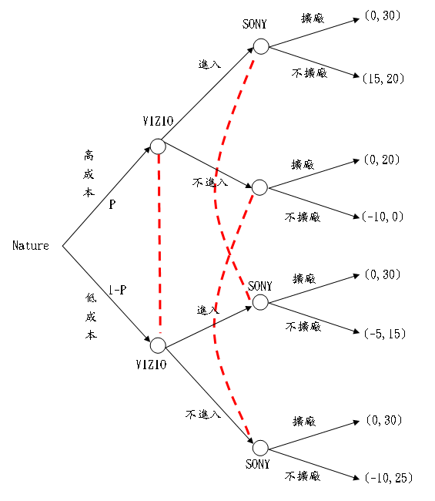
型三:
SONY
VIZIO先選擇進入或不進入
SONY觀察到以後，再選擇擴廠或不擴廠
圖6-1-3 VIZIO先出招,SONY後出招賽局

Slide 11
圖6-1-3轉成擴展式
VIZIO 也只有兩招可以選:進入與不進入，SONY 則有四種策略組合

Slide 12
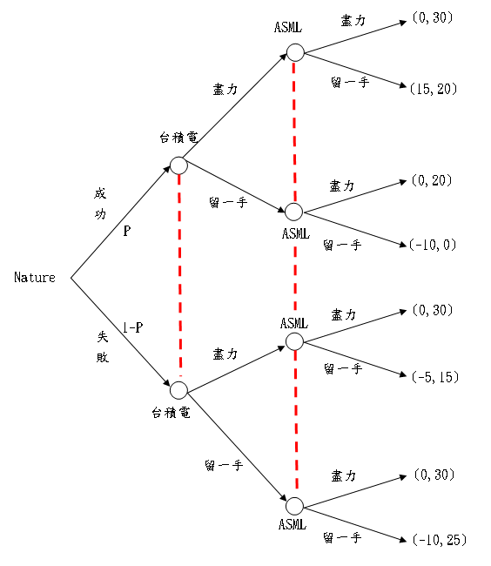
型四
圖6-1-4 台積電與ASML同步出招賽局

Slide 13
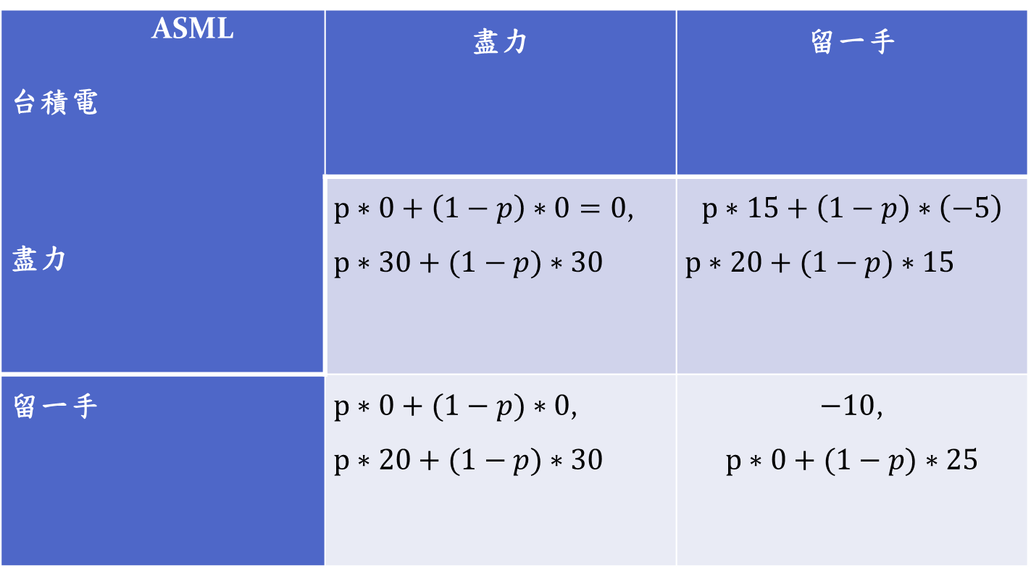
假設台積電和ASML 對同研發成功的主觀機率預測相同都是p; 失敗是1-p, 對於兩家企業而言, 此訊息不完全的擴展式賽局可以變成以下標準式賽局。
ASML 台積電 盡力 | 盡力 | 留一手
 | $p∗0+\left(1−p\right)∗0=0$, $$p∗30+(1−p)∗30$$ | $$p∗15+\left(1−p\right)∗\left(−5\right)$$ $$p∗20+(1−p)∗15$$
留一手 | $p∗0+(1−p)∗0$, $$p∗20+(1−p)∗30$$ | $−10$, $$p∗0+(1−p)∗25$$

Slide 14
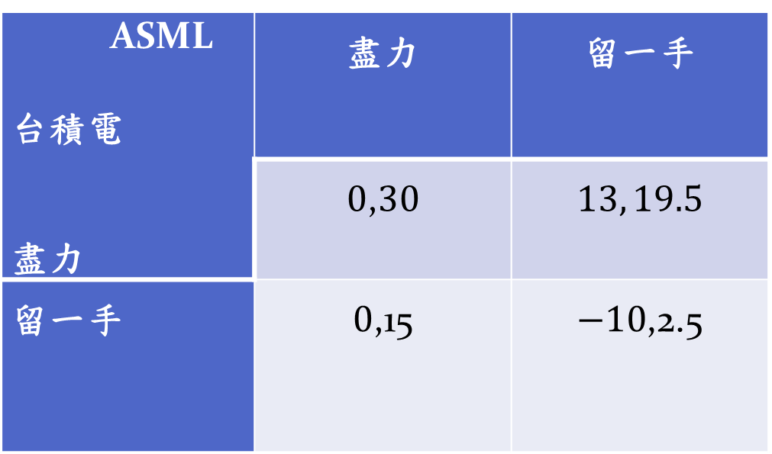
若p=0.9
ASML 台積電 盡力 | 盡力 | 留一手
 | $0$,$30$ | $$13, 19.5$$
留一手 | $0$,15 | $−10$,2.5
Nash 均衡可能為(台積電盡力與不盡力各有1/2的機率;
ASML選盡力)

Slide 15
若p=0.5

Slide 16
若p=0.1

Slide 17
假設台積電和ASML 對同研發成功的主觀機率預測是p與q; 失敗是1-p與1-q
從A的結果我們可以知悉, 雙方的最佳策略選擇會出現不一致, 可能無法成功的合作一起研發.

Slide 18
第二節 不完全訊息靜態賽局實例分析
例1 生產手機廠商競爭
1.甲知道景氣好或不好，他可選擇擴廠或不擴
廠；
2.乙不確定知道景氣好或不好，但乙必須與
甲同步進行策略選擇，選擇進入或不進入;
3.假設甲和乙在同步做策略選擇時，乙是猜測
景氣好的主觀機率為2/3; 景氣不好的主觀
機率為1/3。

Slide 19
圖6-2-1 甲、乙廠商的策略賽局

Slide 20
表6-2-1 甲乙標準式賽局
貝氏Nash均衡:不管景氣如何，甲採不擴廠，乙採進入

Slide 21
對甲而言,此局將成為兩個同步賽局

Slide 22
例2 警察追通緝犯賽局
此賽局是一種同時結合完全訊息靜態賽局和不完全訊息動態賽局的混合體。
圖6-2-2 警察與通緝犯的賽局

Slide 24
表6-2-2 甲乙貝式標準式賽局
通緝犯乙
警察甲 |  | 南自首 | 南不自首 | 北自首 | 北不自首
 | 北 | 0,4 | 0,4 | 4,0 | 4,0
 | 南 | 3,1 | 2,0 | 1,3 | 0,2

Slide 25

圖6-2-3 甲乙貝式標準式縮減賽局 by WDS
貝氏混合Nash均衡

Slide 26
第三節 不完全訊息動態賽局
一、產業案例
故事1：Samsung 邀 Sony合作一起建第 7 代面板廠
故事2：聯發科與高通在3G 通訊專利技術交叉授權

Slide 27
序列理性
所謂序列理性是代表賽局所有的參與者，在一個策略選擇有先後順序的過程中，他們都會保持理性的原則，讓他們在每個子賽局中的收益達到最大。

Slide 28
主觀認知(beliefs)
在不完全訊息動態賽局策略選擇過程中，參與者因不完全了解對手的策略，就會有一個原始的主觀認知(initial belief)，如SONY猜測Samsung是善意的機率為P；是惡意的機率為1-P。
但SONY會廣為蒐集資訊，然後在進行策略選擇時，修正其對Samsung發出邀請是否具善意的主觀認知。
假設此修正後認定Samsung是善意的機率為q；惡意的機率為1-q。P與q不一定相等

Slide 29
圖6-3-1 Samsung和Sony合建面板賽局

Slide 30
SONY因不完全了解Samsung的邀請是否善意或惡
意時，就會有一個原始的主觀認知。
假設 SONY猜測Samsung是善意的機率為P；
是惡意的機率為1-P。
2.但SONY也會修正其對Samsung發出邀請是
否具善意的主觀認知。
假設此修正後認定Samsung是善意的機率為q；
惡意的機率為1-q。

Slide 31
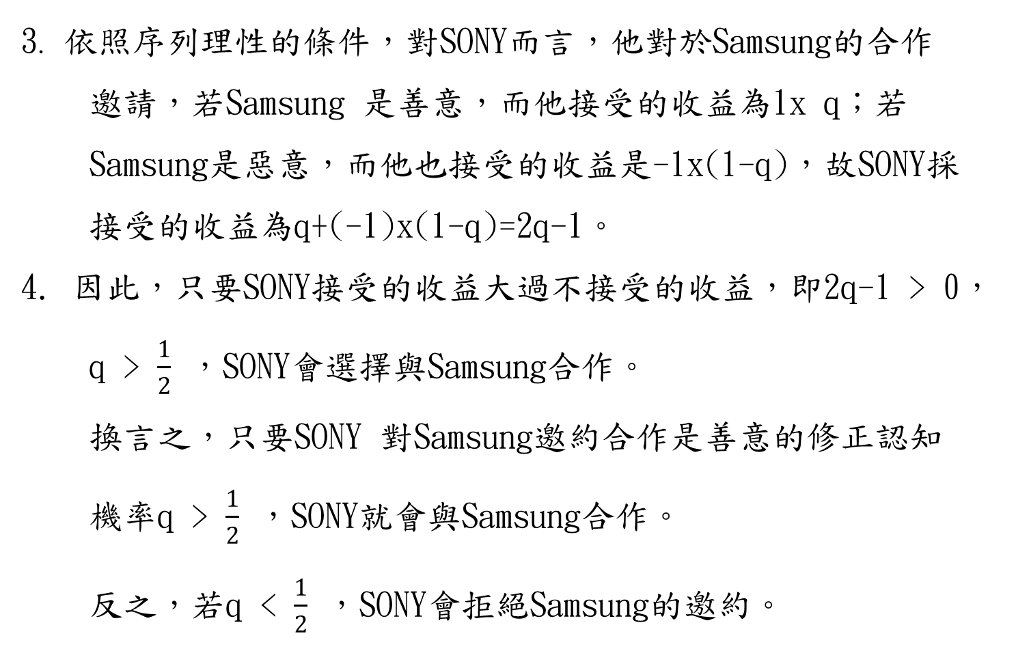
3. 依照序列理性的條件，對SONY而言，他對於Samsung的合作
邀請，若Samsung 是善意，而他接受的收益為1x q；若
Samsung是惡意，而他也接受的收益是-1x(1-q)，故SONY採
接受的收益為q+(-1)x(1-q)=2q-1。
4. 因此，只要SONY接受的收益大過不接受的收益，即2q-1 > 0，
q > $\frac{1}{2}$ ，SONY會選擇與Samsung合作。
換言之，只要SONY 對Samsung邀約合作是善意的修正認知
機率q > $\frac{1}{2}$ ，SONY就會與Samsung合作。
反之，若q < $\frac{1}{2}$ ，SONY會拒絕Samsung的邀約。

Slide 32
三、主觀認知與客觀事實的一致性
完美貝氏Nash均衡(SPNE)存在，必須所有參與者對自然(N)的策略最終的主觀認知要與自然所呈現的客觀機率分配一致才可能達成。
據此，前述的SONY最終主觀認知Samsung是善意的機率q，是一種屬於貝氏條件機率。

Slide 33
貝氏條件機率

Slide 35
例1 為何人常是「窮算命; 富拜神」?
例2 中油探勘石油

Slide 37
四、完全貝氏Nash均衡
分離均衡(separating NE)
參與者的策略型態(如Samsung的邀約合作；SONY的合作或不合作)會形成參與者會針對對手不同的策略型態，而採取不同的應對策略
e.g., ”遇強則強”；遇弱則弱”， 或是”兵來將擋；水來土淹”
2. 混合均衡(pooling NE)
參與者不論面對對手何種型態的的策略，其策略是以不變應萬變。

Slide 38
表6-3-1 SONY與Samsung分離均衡與混同均衡
均衡方式 | Samsung | SONY | 結果
分離均衡 | 善意 不邀約 | X | 不存在分離均衡
 | 惡意 邀約 | 拒絕
 | 善意 邀約 | 接受 | 不存在分離均衡
 | 惡意 不邀約 | X
混同均衡 | 善意 邀約 | 接受 | 存在混同均衡(q>1/2)
 | 惡意 邀約 | 接受
 | 善意 邀約 | 拒絕 | 均衡已沒意義(q<1/2)
 | 惡意 邀約 | 拒絕
 | 善意 不邀約 | X | 均衡已沒意義(q<1/2)
 | 惡意 不邀約 | X

Slide 39
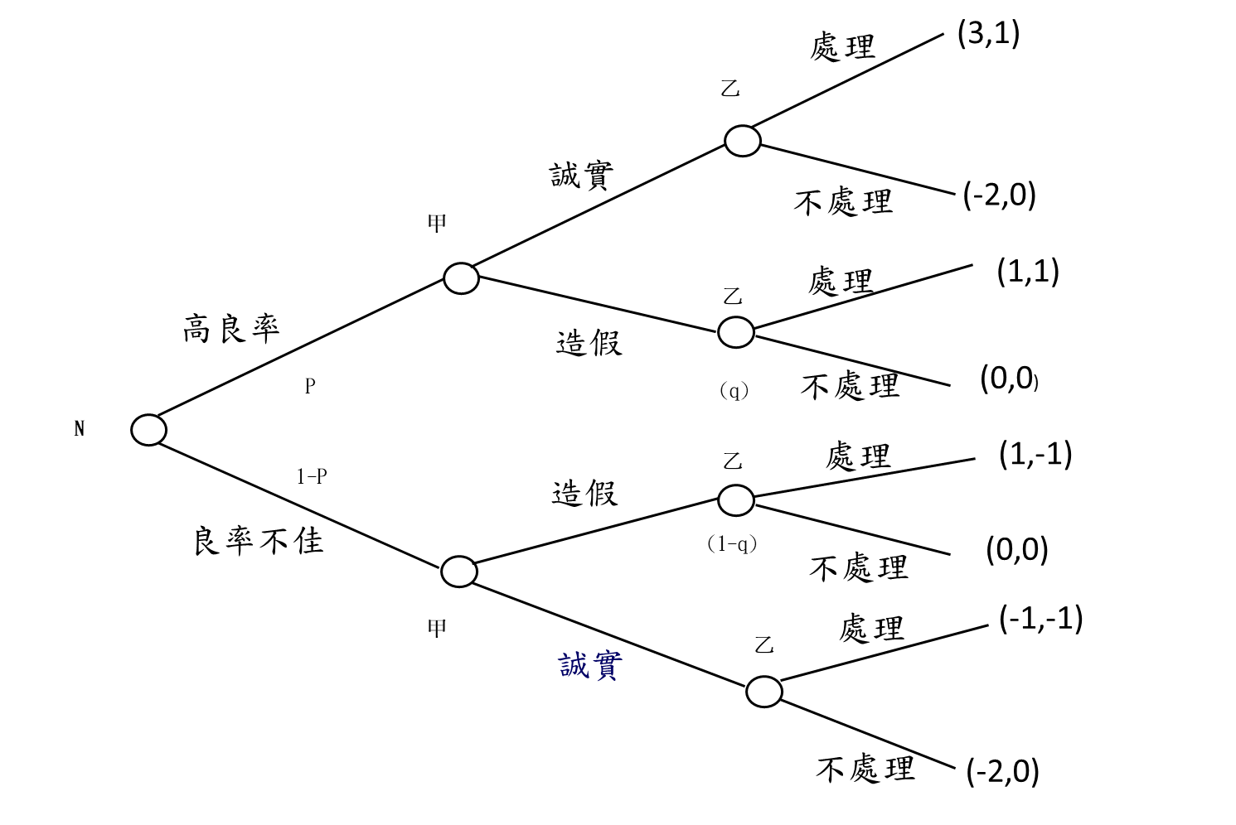
五、誠實是最好的策略？
圖6-4-2甲和乙的不完全訊息動態賽局

Slide 40
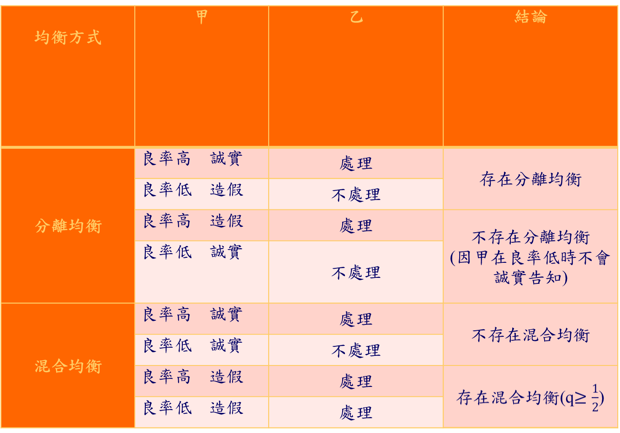
表6-4-2分離均衡與混合均衡的條件

Slide 41
第五節 薛爾頓顫抖手賽局(Selten, 1975)
圖 6-5-1 甲乙丙三人賽局

Slide 42
推論一: Nash均衡
1. 甲選L1，因他知道他若選L1，丙一定會選R3。但對乙而
言，若乙選 L_2 ，丙應會選 L_3 而非R3 。
因此，(L1, R2, R3)為Nash均衡。
但當甲選擇L₁時，雖丙一定選R₃，乙變成無法選擇R₂，
換言之，R₂事實上是達不到，所以(L₁,R₂,R₃)的Nash均衡是不合理。
2. 當丙選L3的機率為p，R3的機率為1-p。
對甲而言，他若選R1時，當0 p+4 (1-p) < 1 3/4≤p≤1時，
乙會選擇R2。乙若選L₂，丙一定會選L₃，此時，乙只獲得0。
所以 (R1,R2,(p,1-p)), 3/4≤p≤1)會是穩定的 Nash均衡。

Slide 43
推論二：為何甲一定會選擇R₁而非L₁?
假設薛爾頓的顫抖手存在，即
甲會選擇R₁的機率為0.001；甲會選擇L₁的機率為0.999。
乙會選擇R₂的機率為0.999；乙會選擇L₂的機率為0.001。
丙會選擇R₃的機率為0.001；丙會選擇L₃的機率為0.999。

Slide 44
乙選R₂策略，乙有0.999*0.999的機率，獲得收益2；
0.999*0.001的機率，獲得收益0；
0.999的機率，獲得收益1。
乙選L₂策略，乙有0.999*0.999的機率，獲得收益2；
0.999*0.001的機率，獲得收益0；
0.001*0.001，獲得收益4；
0.001*0.999，獲得收益0。
因乙選R₂策略的預期總收益大於選L₂策略的預期收益，
故乙一定會選擇R₂。
因此當甲有很小的機率犯錯選擇R₁時，(R₁,R₂,(p,1-p)),
) 是可達到的Nash均衡。

